Slide 1

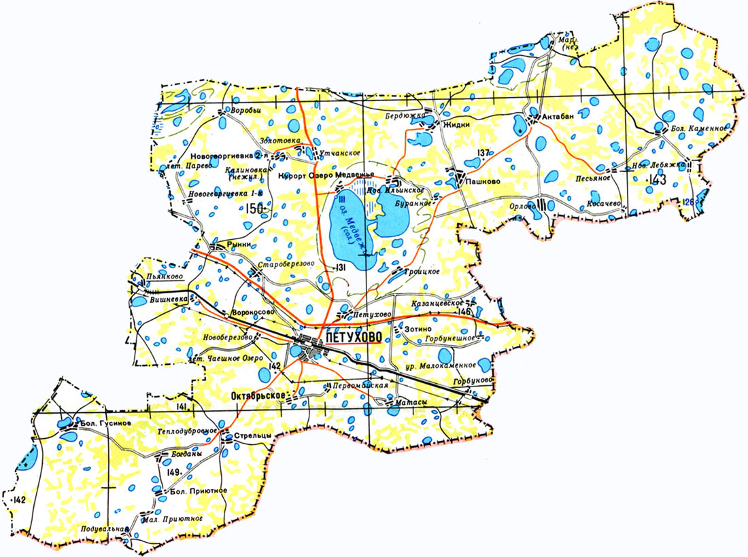
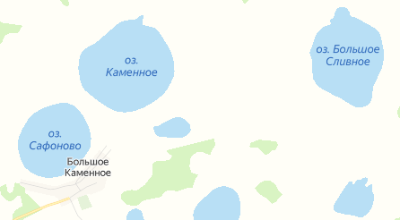
СХЕМА ГРАНИЦ РЫБОВОДНОГО УЧАСТКА
Муниципальное
образование,
вид рыболовства
Наименование рыбоводного
участка
Описание границ рыбоводного
участка
длина (м),
ширина (м),
площадь (га)
Петуховский МО
Товарное рыбоводство
оз. Большое Сливное
(Сливное)
Географические координаты точек
(с использованием системы координат WGS84)
№
точ Е (долгота), N (широта)
ки
1. 68°37′51″ 55°18′51″
2. 68°38′48″ 55°18′50″
3. 68°38′43″ 55°18′24″
4. 68°37′48″ 55°18′26″
Площадь – 137,14 га
оз. Большое Сливное
(Сливное)
от т. 1 до т. 2 по береговой линии; от т. 2 до т. 3 по береговой линии; от т. 3 до т. 4 по береговой линии;
от т. 4 до т. 1 по береговой линии.
Условные обозначения:
- Граница рыбоводного
участка
1
2
4
3

